Slide 1






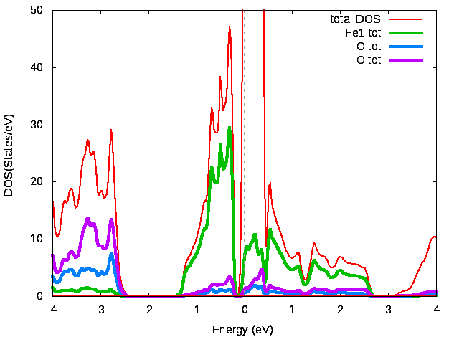
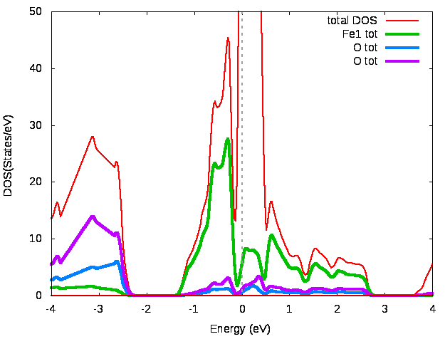
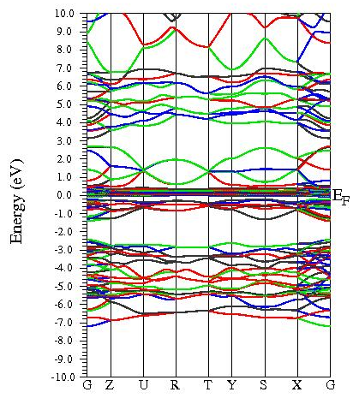
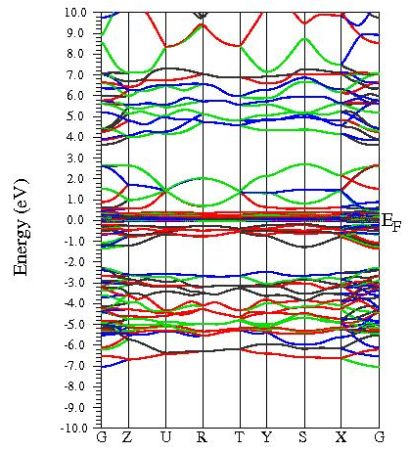
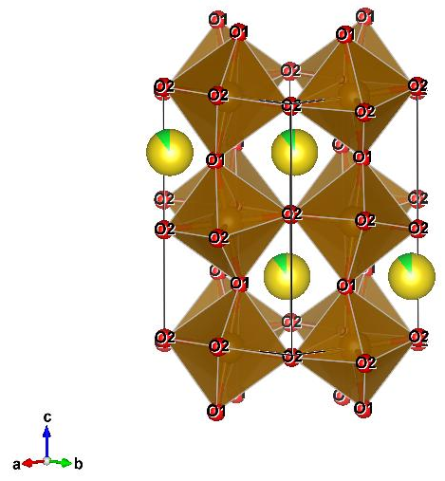
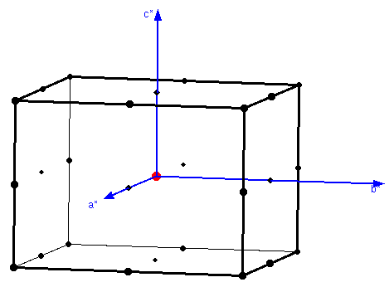
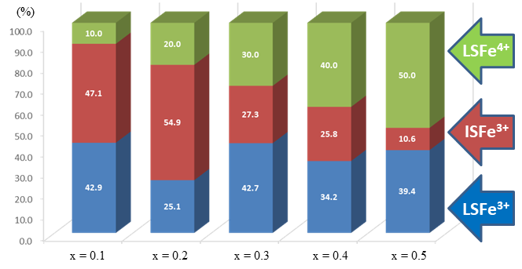
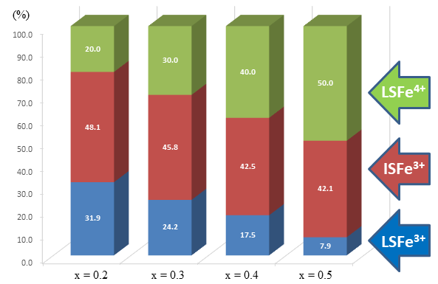
ペロフスカイト酸化物 Nd_{1-x}Sr_{x}FeO₃ (0.1≦x≦0.5) の熱電特性
Thermoelectric properties in perovskite type oxides Nd_{1-x}Sr_{x}FeO₃ (0.1≦x≦0.5)
○中津川 博 ^{1*}, 齋藤 美和 ², 岡本 庸一 ³
¹ 横国大理工, ² 神奈川大工, ³ 防衛大材料
＊E-mail : nakatsugawa-hiroshi-dx@ynu.ac.jp TEL : 045-339-3854
基盤研究 (C) (一般) No. 19K04986
序論
熱源
無次元性能指数
酸化物熱電材料：低毒性・耐久性・化学的安定性
高温・酸化環境下で運転可能
同一母相、あるいは、同一結晶構造から構成されるPN素子の作製が困難
T_{H}
> 0.3 @650K
P 型
目的 :
h⁺
e⁻
N 型熱電材料
Ca₂Bi_{0.3}Na_{0.3}Co₄O₉ [1] ZT = 0.3 @ 1000K
Feペロフスカイト熱電酸化物の探索
P 型熱電材料
最大エネルギー変換効率
La_{0.9}Pb_{0.1}CoO₃ [2] ZT = 0.2 @ 600K
Pr_{0.9}Sr_{0.1}FeO₃ [7] ZT = 0.024 @ 850K
1000K
300K
DyCo_{0.95}Ni_{0.05}O₃ [3] ZT = 0.1 @ 700K
ヒートシンク
N 型
Nd_{1-x}Sr_{x}FeO₃ (0.1≦x≦0.5) を固相反応法を用いて作製し、Feペロフスカイト酸化物による同一母相、あるいは、同一結晶構造から構成されるPN素子作製の可能性を検証する。
T_{L}
> 6.8%
Zn_{0.98}Al_{0.02}O [4] ZT = 0.3 @ 1300K
CaMn_{0.98}Nb_{0.02}O₃ [5] ZT = 0.35 @ 1050K
Sr_{0.9}La_{0.1}TiO₃ [6] ZT = 0.2 @ 800K
実験方法
Pr_{1-x}Sr_{x}FeO₃ (0.0≦x≦0.5)
Nd_{1-x}Sr_{x}FeO₃ (0.1≦x≦0.5)
第一原理計算
Wien2k：APW法・GGA近似、k点数：1000点
試料作製
Pbnm (No.62)
Pbnm (No.62)
t_{2g}
t_{2g}
e_{g}
化学量論組成で湿式混合
DOS (states/eV)
e_{g}
DOS (states/eV)
空気中1000℃で仮焼き
ペレット状に一軸加圧 (16MPa)
Pbnm (No.62)
酸素雰囲気中1300℃で焼結
粉末X線回折 @RT , SmartLab
リートベルト解析 , RIETAN-FP
イオン半径
(Å)
BVパラメーター
r₀ (Å)
物性測定
χ ：@5K – RT (H = 1T) , S700X-R
@RT – 700K (H = 1T) , MPMS
ρ ：@RT - 850K, 直流四端子法
S ：@80K - 850K, 定常熱流法
κ = dC_{v}α
  d：アルキメデス法 @RT, SMK-401
  C_{v}：DSC測定 @RT, X-DSC7000
  α：レーザーフラッシュ法 @RT-973K, TC-7000
Z
T
U
R
X
Y
G
PrFeO₃
第一BZ
S
NdFeO₃
結果と考察
磁化率 χ , χ⁻¹
電気抵抗率 ρ
ゼーベック係数 S
熱伝導率 κ
Pr_{1-x}Sr_{x}FeO₃ (0.0≦x≦0.5)
Pr_{1-x}Sr_{x}FeO₃ (0.0≦x≦0.5)
Pr_{1-x}Sr_{x}FeO₃ (0.0≦x≦0.5)
Pr_{1-x}Sr_{x}FeO₃ (0.0≦x≦0.5)
Nd_{1-x}Sr_{x}FeO₃ (0.1≦x≦0.5)
Nd_{1-x}Sr_{x}FeO₃ (0.1≦x≦0.5)
Nd_{1-x}Sr_{x}FeO₃ (0.1≦x≦0.5)
Nd_{1-x}Sr_{x}FeO₃ (0.1≦x≦0.5)
Pr_{1-x}Sr_{x}FeO₃ (0.0≦x≦0.5)
Nd_{1-x}Sr_{x}FeO₃ (0.1≦x≦0.5)
Pr_{1-x}Sr_{x}FeO₃ (0.0≦x≦0.5)
無次元性能指数 ZT
Pr_{1-x}Sr_{x}FeO₃ (0.0≦x≦0.5)
Nd_{1-x}Sr_{x}FeO₃ (0.1≦x≦0.5)
Nd_{1-x}Sr_{x}FeO₃ (0.1≦x≦0.5)
参考文献
まとめ
[1] G. Xu et al., Appl. Phys. Lett., 80, 3760 (2002).
[2] T. He et al., Solid State Sci. 8, 467 (2006).
[3] R. Robert et al., Acta Mater. 55, 4965 (2007).
[4] M. Ohtaki et al., J. Appl. Phys. 79, 1816 (1996).
[5] L. Bocher et al., Inorg. Chem. 47, 8077 (2008).
[6] J. Liu et al., Appl. Phys. Lett. 95, 162110 (2009).
[7] 中津川博, 齋藤美和, 岡本庸一, 日本熱電学会誌, 15, 3 (2018).
磁化率の逆数の高温での傾きから、IS Fe³⁺比一定より、x≧0.4の高温でN型の熱電特性が期待される。
ゼーベック係数の絶対値は減少傾向にあるが、x=0.5において、600K以上でN型の熱電特性を示した。
Nd_{0.9}Sr_{0.1}FeO₃ (x=0.1)は、比較的高いP型の熱電特性を示し、ZT=0.008 @850K を示した。
謝辞 : 本研究の一部は、科学研究費補助金 基盤研究(C) (一般) #19K04986 の支援を受けて実施された。

